Slide 1
基于Camshift与Kalman Filter的目标跟踪
报告人：程少光
2013200094

Slide 2
一个好的目标跟踪算法：
处理遮挡
应对变形
能自适应目标大小
受光照等外界因素干扰小
丢失目标后可再次捕捉到
实时性好
... ...

Slide 3
系统流程图
开始
Camshift
初始化目标窗并选择跟踪目标
Query frame from video
获取下帧图像及初始搜索区域
跟踪目标建模
Initialization
计算Hue, Saturation, LBPRI特征
计算Hue, Saturation, LBPRI特征
反投影当前帧图像
计算目标的分布模型
Kalman Filter
利用MeanShift搜索目标分布位置
测量
校正
预测
自适应目标窗

Slide 4
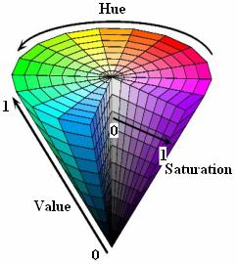
特征选择 -- 颜色特征
在HSV颜色空间中，选择H和S分量作
为目标特征，其代表了目标的色彩信息
Hue ：色相，表示颜色类型，取值
范围0-360.
Saturation ：饱和度，表示颜色纯
度，取值范围0-1
Fig1 HSV颜色模型
Notes:
H(Hue):表示颜色的类型(例如红色,绿色或者黄色).取值范围为0—360°.其中每一个值代表一种颜色.（红、橙、黄、绿、青、蓝、紫）
S(Saturation):颜色的饱和度.从0到1.有时候也称为纯度.(0表示灰度图,1表示纯的颜色)（相当于说有没有杂质）
B(Brightness or Value):颜色的明亮程度.从0到1.(0表示黑色,1表示特定饱和度的颜色)。（黑、白）
（1）如果要不同颜色之间发生变化，只需要H值发生变化，S=1，B=1.这样就很明显。
（2）如果在一个选定的颜色发生变化，只需要S值变化， H=固定值，B=1.这样就可以了。
（3）如果要在黑色、白色之间变化，则只需B变化，H=0°，S=0；

Slide 5
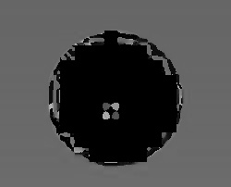

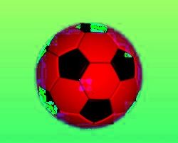
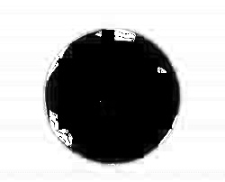
特征选择 -- 颜色特征
提取H通道
转化至HSV
提取S通道
Fig2 H、S通道提取

Slide 6
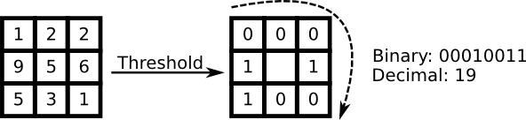
特征选择 -- 纹理特征
Local Binary Pattern， LBP
对图像I 中的每一个像素点
式中，
Fig3 LBP特征原理
REF ：Ojala, Timo, Matti Pietikainen, and Topi Maenpaa. "Multiresolution gray-scale and rotation invariant texture classification with local binary patterns.“
Notes:
LBP是一种简单，有效的纹理分类的特征提取算法。LBP算子是由Ojala等人于1996年提出的。
从纹理分析的角度来看，图像上某个像素点的纹理特征，大多数情况下是指这个点和周围像素点的关系，即这个点和它的邻域内点的关系。从哪个角度对这种关系提取特征，就形成了不同种类的特征。有了特征，就能根据纹理进行分类。LBP构造了一种衡量一个像素点和它周围像素点的关系。

Slide 7
特征选择 -- 纹理特征
运用以上方法生成的LBP 特征，能有效识别纹理，但却产生了256种不同的模式，数量较多，而且这些模式不是旋转不变的。
我们更期望得到一种模式较少而且旋转不变的纹理描述特征 ... ...
0 | 0 | 0
1 |  | 1
1 | 0 | 0
0 | 0 | 1
0 |  | 0
1 | 1 | 0
旋转45度
(00010011)=19
(00100110)=39
Fig 4 LBP旋转

Slide 8
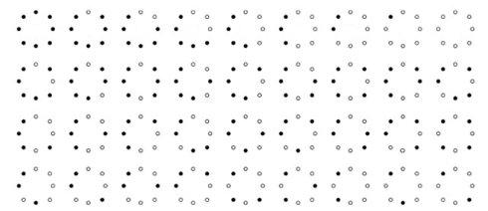
特征选择 -- 纹理特征
Rotation Invariance Local Binary Pattern，RILBP
对每一种模式，将其旋转八次，取最小值作为其LBP值，得到36种旋转不变的模式集合。
0,1,3,5,7,9,11,13,15,17,19,21,23,25,27,29,31,37,39,43,45,47,51,53,55,59,61,63,85,87,91,95,111,119,127,255
Fig 4 RILBP模式

Slide 9
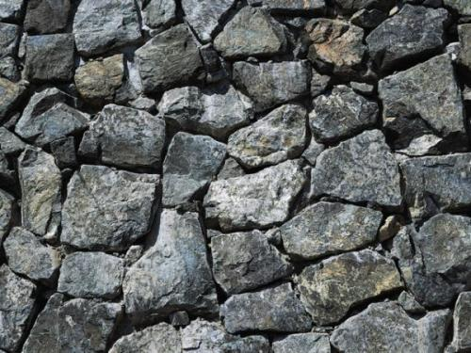
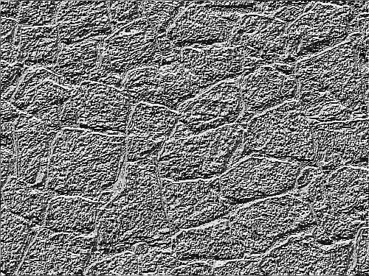
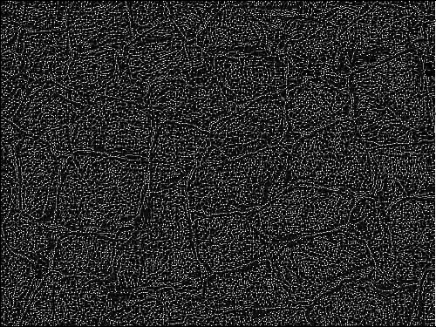
特征选择 -- 纹理特征
Fig 5 RILBP纹理特征（从左至右依次为 ：输入图像，
LBP图像，RILBP图像）

Slide 10
Camshift
反投影
MeanShift搜索
跟踪目标
计算目标模型
确定目标位置
自适应目标大小，确定下次搜索窗
Notes:
Camshift它是MeanShift算法的改进，称为连续自适应的MeanShift算法，CamShift算法的全称是"Continuously Adaptive Mean-SHIFT"，它的基本思想是视频图像的所有帧作MeanShift运算，并将上一帧的结果（即Search Window的中心和大小）作为下一帧MeanShift算法的Search Window的初始值，如此迭代下去。

Slide 11
Camshift -- 反投影
对于给定目标区域，分别计算其Hue，Saturation以及RILBP特征，统计特征直方图，得到目标的分布模型，即一个三维直方图
对于一幅新的图像，先计算每种特征，对于图像I中的每一个像素点(x, y)，计算 ，得到一副新的图像，即为反投影后的图像BP
目标的搜索定位过程在图像BP中完成

Slide 12
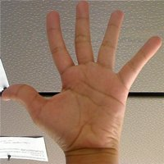
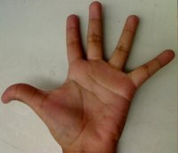
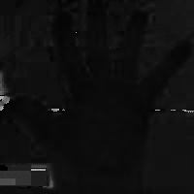
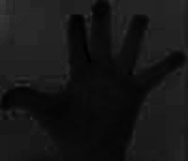
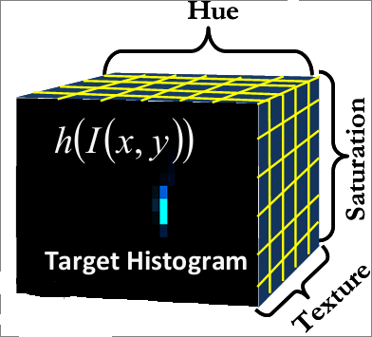
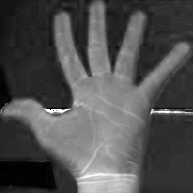
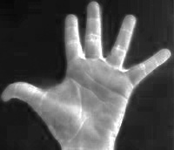
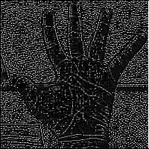
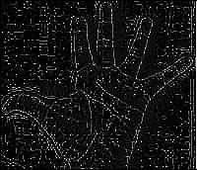
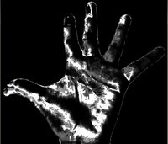
Camshift -- 反投影
Hue
Hue
Sat
Sat
LBP
LBP
Fig 6 反投影原理图

Slide 13
Camshift -- MeanShift
MeanShift向量
给定d维空间 ，定义MeanShift向量为
（1）
上式中,
（2）
意义：M(x)始终指向概率密度增加最大的方向，即概率密度梯度的方向。

Slide 14
Camshift -- MeanShift
ROI
直观理解
质心
MeanShift向量

Slide 15
Camshift -- MeanShift
ROI
直观理解
质心
MeanShift向量

Slide 16
Camshift -- MeanShift
ROI
直观理解
质心
MeanShift向量

Slide 17
Camshift -- MeanShift
ROI
直观理解
质心
MeanShift向量

Slide 18
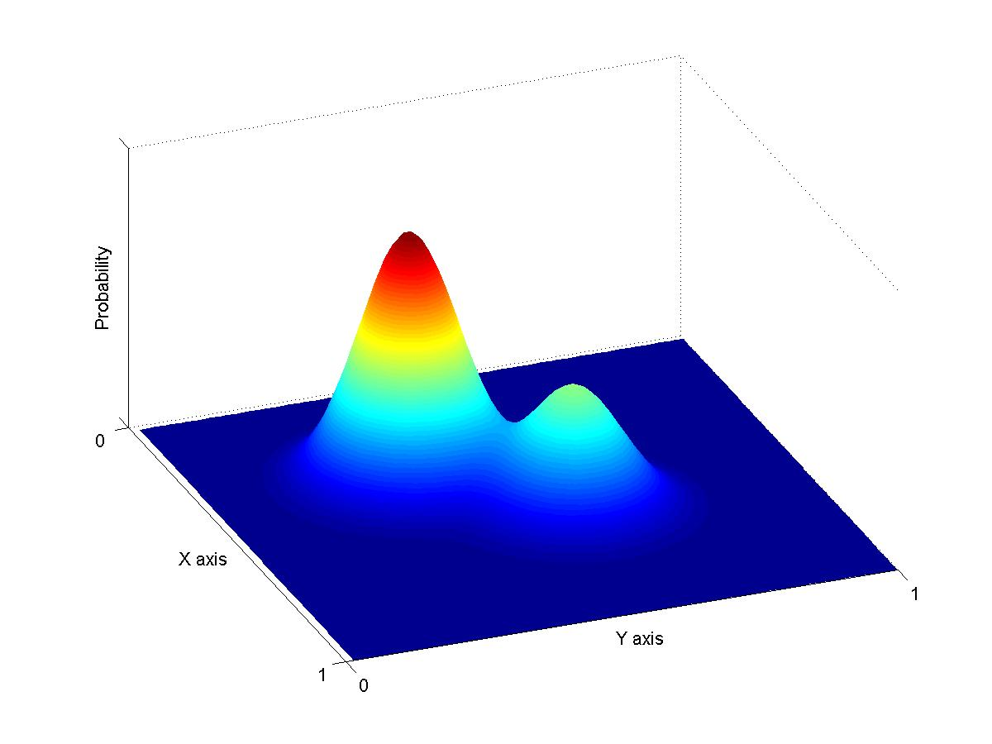
Camshift -- MeanShift
MeanShift是一种非参数的概率密度梯度估计的方法，它可以找到概率分布最大的位置。
Fig 7 MeanShift说明

Slide 19
Camshift -- MeanShift
实际应用时采用如下形式的MeanShift向量
（3）
式中， 为单位核函数， 为赋给采样点 的权重。

Slide 20
Camshift -- MeanShift
将Meanshift向量与图像的距相关联
（4）
（5）
（6）
于是，在图像中的搜索窗中，Meanshift向量为：
（7）

Slide 21
Camshift -- MeanShift
MeanShift算法
（1）在目标搜索窗中任取一点X
（2）按式（7）计算Meanshift向量
（3）计算
（4）若收敛，结束；否则至（2）。
MeanShift算法最终必收敛于目标对象概率分布最大的位置，此位置即跟踪目标最有可能的地方。
Ref : http://en.wikipedia.org/wiki/Mean-shift

Slide 22
Camshift -- 目标跟踪
搜索窗的二阶距 ，反映了跟踪目标的朝向信息
目标的方向
（8）
目标分布的长轴和短轴方向
（9）
式中，a,b,c分别为搜索窗的二阶中心距
Ref: http://en.wikipedia.org/wiki/Image_moment
Notes:
Information about image orientation can be derived by first using the second order central moments to construct a covariance matrix.
The covariance matrix of the image is now
.The eigenvectors of this matrix correspond to the major and minor axes of the image intensity, so the orientation can thus be extracted from the angle of the eigenvector associated with the largest eigenvalue. It can be shown that this angle Θ is given by the following formula:
The above formula holds as long as:
The eigenvalues of the covariance matrix can easily be shown to be
and are proportional to the squared length of the eigenvector axes. The relative difference in magnitude of the eigenvalues are thus an indication of the eccentricity of the image, or how elongated it is. The eccentricity is

Slide 23
Camshift -- 目标跟踪
在下一帧图像中跟踪目标时，确定搜索窗的初始大小
（10）
依次在每一帧图像中应用Camshift算法，完成特定目标的跟踪过程。
自适应搜索窗大小

Slide 24
Kalman Filter
目的：利用Kalman Filter增加目标跟踪效果的平滑性
预测更新模型
（11）
测量更新模型
（12）

Slide 25
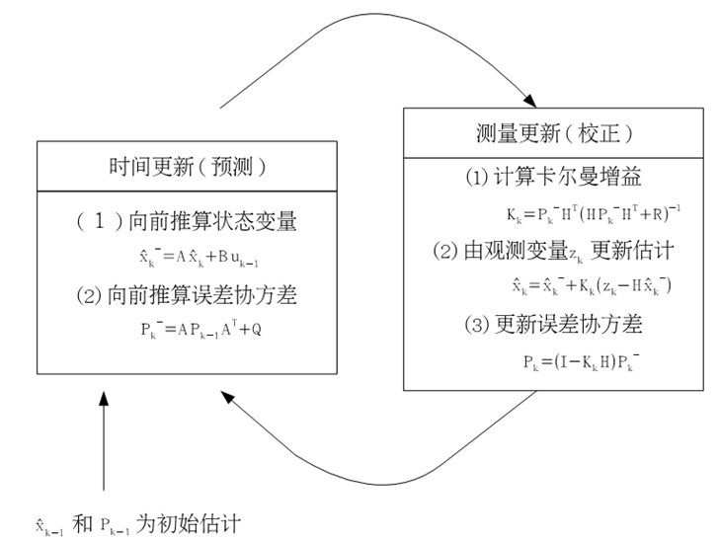
Kalman Filter
将Meanshift过程计算出的目标质心位置作为测量Zk
Fig 8 Kalman Filter算法

Slide 26
实验
Demo演示

